Slide 1
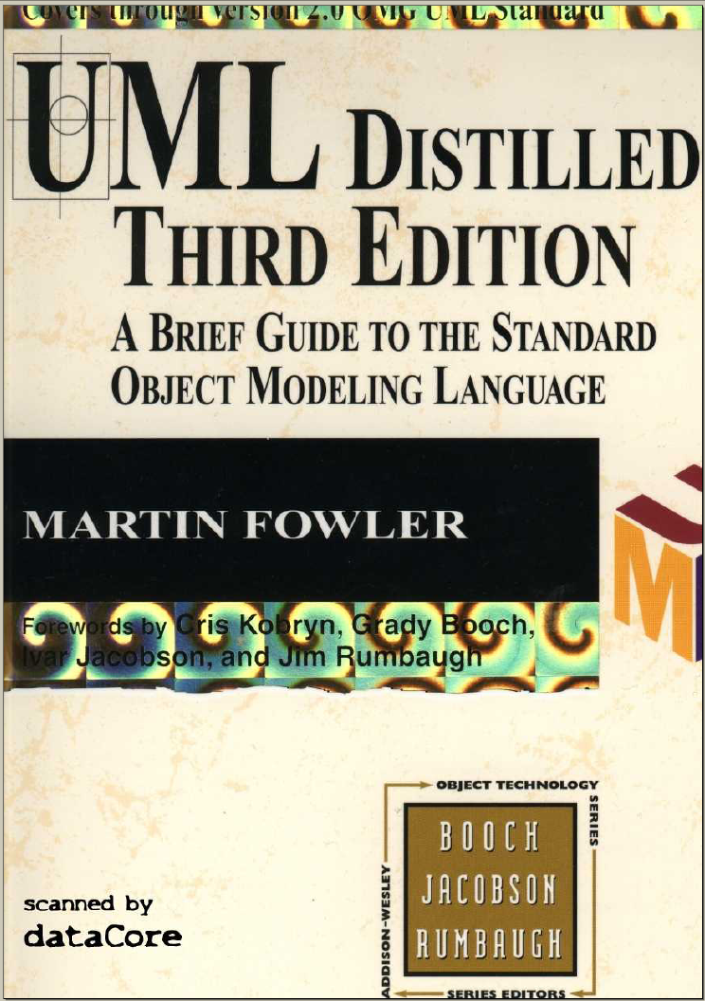
Introduction to UML 2.0
(slides from ‘06 CS550 by Prof.Bae)

Slide 2
UML Introduction

Slide 3

What is UML?
Unified Modeling Language
Visual language for specifying, constructing and documenting
Maintained by the OMG (Object Management Group)
Website: http://www.omg.org
Object-oriented
Model / view paradigm
Target language independent
Notes:
무조건 청중을 바라보면서 이야기 해야 한다. (내 머리 속에 내용이 좍 그려져 있어야 함, tp를 보고 읽으려 하면 안됨)
UML은 Unified Modeling Language의 약자로서 정해진 기호와 다이어그램을 통해 개발하는 시스템을 명세하고, 구축하고, 문서화하는 기능을 제공하게 됩니다.
(시스템을 원하는 모습으로 가시화,
시스템의 구조(structure)와 행동(behavior)을 명세화,
시스템 기본 형태 구축,
시스템 분석(analysis),설계(design)의 문서화)
따라서 UML은 시스템에 대한 청사진을 작성하는 표준언어로써 개발에 참여하는 사람들이 공통된 비전을 가질 수 있게 됩니다.
UML은 객체지향 모델링 언어로써 시스템의 기본요소를 객체 또는 클래스로 파악하여 문제영역을 모형화합니다.
UML은 모델/뷰 패러다임으로써 현실을 모델로 단순화하고 모델을 여러 각도에서 바라봄으로써 개발하는 시스템에 대한 이해를 높인다.

Slide 4

Model / View Paradigm
Each diagram is just a view of part of the system
Together, all diagrams provides a complete picture
Underlying System Model

Slide 5
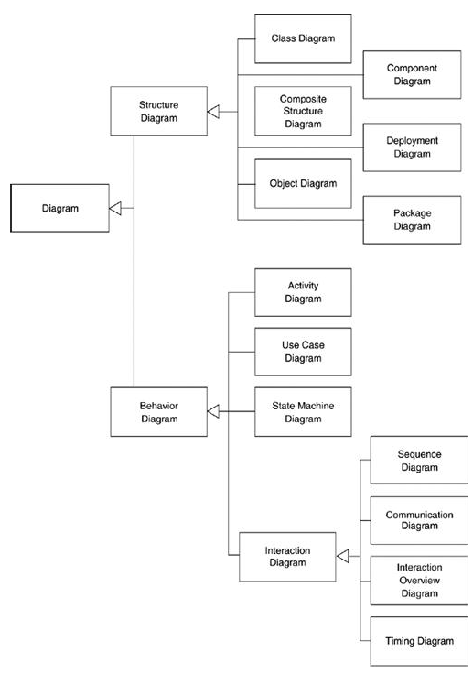
Classification of UML diagram types
Picture from UML Distilled 3rd ed

Slide 6
Usage of UML
UML as sketch
Selectivity (abstraction) is the key
No formal semantics are given
UML as blueprint
Completeness is the key
UML as a programming language
To generate C/Java code from UML diagrams
No formal definition exists of how the UML maps to any particular programming language

Slide 7
Use Case Diagrams

Slide 8
What is a Use Case?
Use Case ~ A behavior or coherent set of behaviors triggered by events sent to the system by human user(s), other systems, hardware components, or an internal clock

Slide 9
Use Case Diagrams
Describe WHAT the system will do at a high-level
Subject
Subject Name
Box Office
Use Case
Survey Sales
Association
Supervisor
Actor
Make Charges
Credit Card Service
Use Case Name
Dependency
<<include>>
<<include>>
Buy Tickets
Buy Subscription
Customer
Kiosk
System Boundary
Notes:
(말하는 순서: system, actor, use case, association, include)
아래 그림은 극장 Box office (시스템)을 나타냅니다.
여기에는 subject, 즉 system인 box office
그 시스템과 서로 상호작용하는 actor가 있는데 시스템 외부에 위치하고 있습니다.
그리고 이 시스템상에서 하는 기능 단위인 이러이러한 use case 들이 있습니다.
손님은 시스템상에서 표를 살수도 있고. 예매를 하고
외부 시스템은 Kiosk(매점)를 이용하여 표를 살수도 있으며
돈을 지불하고
Supervisor는 현재 얼마나 표가 팔렸는지 체크를 합니다.
Actor와 use case는 interact하기에 관계를 가지고 있으며
이 두 use case는 Make Charge란 use case에 포함됩니다.

Slide 10
Actor
Someone or some thing that must interact with the system
Users, external systems, devices
Box Office
Survey Sales
Make Charges
Supervisor
Actor
Credit Card Service
<<include>>
<<include>>
Buy Tickets
Buy Subscription
Customer
Kiosk
Notes:
그럼 use case diagram을 이루는 구성 요소들에 대하여 하나하나 살펴보도록 하겠습니다.

Slide 11
An Actor is a Role
An actor defines a single role played by users in their interactions with the system:
Multiple users can play a single role
A single user may play multiple roles
<<actor>> Consultant
<<actor>> Instructor
<<actor>> Project Manager
<<actor>> John
<<actor>> Jane

Slide 12
Identifying Actors
Useful questions
Who will use the main functionality of the system (primary actors)?
Who will need support from the system to their daily tasks?
Who will need to maintain, administrate, and keep the system working (secondary actors)?
Which hardware devices does the system need to handle?
With which other systems does the system need to interact?
Who or what has an interest in the results (the value) that the system produces?
(From :oopsla.snu.ac.kr/research/UML/ )

Slide 13
Use Case
Unit of functionality expressed as a transaction among actors and the subject
Interaction between one or more actors and the system
Box Office
Use Case
Survey Sales
Make Charges
Supervisor
Credit Card Service
Use Case Name
<<include>>
<<include>>
Buy Tickets
Buy Subscription
Customer
Kiosk
Notes:
시스템과 actor사이의 일어나는 transaction(일)을 표현한 기능 단위입니다.
보시는 바와 같이 Use case에는 여러 actor가 함께 상호작용하고 있을 수 있습니다.

Slide 14
Use Case
Identifying Use Cases
Which functions does the actor require from system?
Does the actor need to read, create, destroy, modify, or store some kind of information in the system?
Does the actor have to be notified about events in the system
Could the actor’s daily work be simplified or made more efficient through new functions in the system
Notes:
(말하는 순서: system, actor, use case, association, include)
아래 그림은 극장 Box office (시스템)을 나타냅니다.
여기에는 subject, 즉 system인 box office
그 시스템과 서로 상호작용하는 actor가 있는데 시스템 외부에 위치하고 있습니다.
그리고 이 시스템상에서 하는 기능 단위인 이러이러한 use case 들이 있습니다.
손님은 시스템상에서 표를 살수도 있고. 예매를 하고
외부 시스템은 Kiosk(매점)를 이용하여 표를 살수도 있으며
돈을 지불하고
Supervisor는 현재 얼마나 표가 팔렸는지 체크를 합니다.
Actor와 use case는 interact하기에 관계를 가지고 있으며
이 두 use case는 Make Charge란 use case에 포함됩니다.

Slide 15
An Example of Use Case Text
Buy a Product
Main Success Scenario :
1 . Customer browses catalog and selects items to buy
2 . Customer goes to check out
3. Customer fills in shipping information (address ; next-day or 3-day delivery)
4. System presents full pricing information, including shipping
5 . Customer fills in credit card information
6 . System authorizes purchase
7 . System confirms sale immediately
8 . System sends confirming e-mail to customer
Extensions :
3a : Customer is regular customer
.1 : System displays current shipping, pricing, and billing information
.2 : Customer may accept or override these defaults, returns to MSS at step 6
6a : System fails to authorize credit purchase
.1 : Customer may reenter credit card information or may cancel

Slide 16
Subject Symbol
Indicate system boundary
Classifier that realizes behavior defined by a use case
Box Office
Subject
Subject Name
Survey Sales
Make Charges
Supervisor
Credit Card Service
<<include>>
<<include>>
Buy Tickets
Buy Subscription
Customer
Kiosk
System Boundary
Notes:
시스템 영역을 나타내어 어디까지 개발할 시스템인가를 구분짓습니다.
그리고 정의된 use case에 따라서 system의 행동이 명세화(realization)됩니다.

Slide 17
Association
Represent bi-directional communication between the actor and the system
Drawn between an actor and a use case
Box Office
Association
Survey Sales
Make Charges
Supervisor
Credit Card Service
<<include>>
<<include>>
Buy Tickets
Buy Subscription
Customer
Kiosk
Notes:
Actor와 use case간의 모든 형태의 상호작용을 나타내며 사이에 선을 그어준다.

Slide 18
Dependency – Include
Represent relationship from a base to an inclusion use case
Imply a Use Case calls another Use Case
Primarily used to reuse behavior common to several Use Cases
Box Office
Survey Sales
Inclusion Use Cases
Make Charges
Supervisor
Credit Card Service
<<include>>
Dependency
<<include>>
Buy Tickets
Buy Subscription
Customer
Kiosk
Base Use Case
Notes:
Use case 간의 의존 관계를 나타내는 것으로써 이것은 한 use case가 (inclusion use case) 다른 use case에 (base use case)에 포함되는 것을 나타낸다.
그리고 여기에는 암시적으로 buy tickets와 buy subscription use case가 make charges use case를 불러 사용한다는 의미가 포함되어 있다.
이렇게 하는 이유는 buy ticket에서도 make charge를 사용하고 buy subscription에서도 make charge를 사용하는데 서로 중복되게 또 구현하지 않기 하기 위해서 저렇게 make charge를 따로 떼어내어서 use case를 구조화 시킨 것이다. 이렇게 함으로써 use case들의 재사용성이 좋아진다.

Slide 19
Dependency – Extend
Used when some additional behavior should be added
Models optional or conditional behavior
Show infrequent events
<<extend>>
Add sugar
Buy coffee
Customer
Notes:
그림 추가하기

Slide 20
Tips for Use Case Modeling
Make sure that each use case describes a significant chunk of system usage that is understandable by both domain experts and programmers
When defining use cases in text, use nouns and verbs accurately and consistently to help derive objects and messages for interaction diagrams
Factor out common usages that are required by multiple use cases
If the usage is required use <<include>>
If the base use case is complete and the usage may be optional, consider use <<extend>>
A use case diagram should
contain only use cases at the same level of abstraction
include only actors required
Large numbers of use cases should be organized into packages
(From :oopsla.snu.ac.kr/research/UML/ )

Slide 21
Class Diagrams

Slide 22
Class Diagrams
Description of static structure
Showing the types of objects in a system and the relationships between them
Multiplicity
BasketballPlayer
-Name: String -Height: Float -Weight: Float
Class Name
Team
employ
*
Class Attributes
1
+ ballDribble() + ballPass() + rebound() + shoot()
- TeamName: String - NumberofPlayer: Integer
Association
Class Operations
+ TeamMembers()
Generalization
“…” means there may be elements.
Guard
Forward
…
A blank means “unknown” or “no members”
Notes:
시스템의 정적구조를 설명한다.
즉, 시스템 내 객체의 type과 그들의 관계를 보여준다. 그리고 class diagram은 다른 class들의 기본이 된다.
Person설명
Tea, Coffee설명 -> Beverage라는 class로 추상화 되어 일반화 된다. 여기에 있는 attribute와 operation은 공통으로 사용되는 attribute와 operation이다.
사람은 음료수를 마신다. (관계)
얼마나 많은 관계인가 하면. 한사람이 0~여러 개의 음료수를 마신다.

Slide 23
Classes
Most important building block of any object-oriented system
Description of a set of objects
Abstraction of the entities
Existing in the problem/solution domain
Team
BasketballPlayer
Class Name
- Name: String - Height: Float - Weight: Float
- TeamName: String - NumberofPlayer: Integer
+ TeamMembers()
+ ballDribble() + ballPass() + rebound() + shoot()
Notes:
그렇다면 class diagram을 이루고 있는 component중 class부터 살펴보도록 하겠습니다.
Class는 객체지향 시스템 모형화에서 가장 공통적으로 많이 쓰는 block입니다.
이것은 객체들의 집합을 나타내며
문제 영역에 존재하는 개체들을 추상화 시켜놓은 모델입니다.

Slide 24
Attributes and Operations
Attributes
Represent some property of the thing being modeled
Syntax: attributeName : Type
Operations
Implement of a service requested from any object of the class
Syntax: operationName(param1:type, param2:type, ...) : Result
Team
BasketballPlayer
- TeamName: String - NumberofPlayer: Integer
Class Attributes
- Name: String - Height: Float - Weight: Float
+ TeamMembers()
Class Operations
+ ballDribble() + ballPass() + rebound() + shoot()
Notes:
27
Attribute란 모델된 class의 특성을 나타냅니다.
Syntax는 이렇게 적어주고요.
Operation은 class의 object가 필요한 행동을 말합니다.

Slide 25
Association and Multiplicity
Association
Relationship between classes that specifies connections among their instances
Multiplicity
Number of instances of one class related to ONE instance of the other class
Multiplicity
Basketball Player
Association
-Name: String -Height: Float -Weight: Float
Team
1
employ
*
- TeamName: String - NumberofPlayer: Integer
+ ballDribble() + ballPass() + rebound() + shoot()
+ TeamMembers()
Association name
“Team employs zero or more basketball players”
Notes:
Association은 class의 instance들 간의 연결을 나타내는 것입니다.
Multiplicity는 한 class의 얼마나 많은 instance들이 다른 어떤 class의 하나의 instance와 관계가 있는가.
커피 하나당 한 사람이 소비 하게 되니까 1
한 사람당 여러 개의 커피를 마실 수 있으니까 * (0~many)
따라서 두 class는 마신다 라는 연관관계를 가지고 한 사람이 0~n의 커피를 마실 수 있게 된다. 라는 의미를 지닌다.

Slide 26
Aggregations and Compositions
Aggregation
Weak “whole-part” relationship between elements
An airport has many airplanes in it.
Composition
Strong “whole-part” relationship between elements
Window ‘contains a’ scrollbar
Airport
Window
Aggregation
Composition
*
*
1
0
..2
Airplane
Transporters
Panel
Scrollbar
Notes:
연관 관계중 aggregation과 composition관계가 있는데.
Aggregation은 약한 전체-부분 관계로써 전체와 부분은 독립적으로 창조되고 파괴된다.
Ex. 유편물은 우편물의 내용인 본체와 주소로 구성되어 있다.
Compositon은 강한 전체-부분 관계로써 전체는 부분의 값을 포함하고 부분의 창조와 파괴는 전체의 결과로서 일어난다.
Ex. 윈도우가 스크롤바 본체로 구성되어져 있다면 윈도우가 없어지면 이들 구성요소도 없어지게 될 것이다.

Slide 27
Inheritance
Relationship between superclass and subclasses
All attributes and operations of the superclass are part of the subclasses
Transportation
Specialization
Generalization
Automobile
Boat
Car
Truck
Sports Car
Motor Boat
Yacht
Benz
BMW
Audi
Notes:
Superclass 와 subclass의 관계로써 superclass의 모든 속성과 연산은 subclass의 부분이다. (이것을 두고 subclass가 superclass를 상속했다라고 말합니다.)
위로 올라갈수록 일반적인 class가 되어 일관성을 가지고
아래로 내려갈수록 상세화 되어 보다 추가적인 정보를 제공하는 class가 됩니다.

Slide 28
Active vs. Passive Class
Active class
Own a thread control and can initiate control activity
Used when asynchronous communication is necessary
Typically modeled with a state machine of its behavior
Encapsulated with ports and interfaces
Passive class
Own address space, but not thread of control
Executed under a control thread anchored in an active object
Game
Passive class
Level
:
Charstring
Player
NumberOfPlayers
:
Integer
Active class
HighScore
:
Integer
Id
:
Integer
StartNew
(
)
InitiateGame
(
)
GameOver
(
)
Notes:
(여기 주의해서 여러 번 연습하기)
여기서 부터 Embedded System을 모델링 하기 위하여 나오는 개념들입니다.
임베디드 시스템의 외부에서 message를 주고 받는다든가 concurrent한 특성때문에 필요하다.
Active class
객체가 하나 또는 그 이상의 process나 thread를 갖는 class이고 그것은 다른 객체들의 컨트롤 활동을 시작하게 한다.
그리고 active class의 instance인 active object는 전체 시스템 수행에서 독립적인 지역 컨트롤을 가지고 있다.
Asynchronous – signal을 보낸다, event 발생 중심적이다.
Passive class
자신의 address space는 갖고 있지만 컨트롤의 thread는 가지고 있지 않다. 다른 객체의 action에 의하여 생성된다.
(conventional operating system process-> process, maybe operating system thread may or may not be implemented by an active object)

Slide 29
Ports and Interfaces
Ports
Define an interaction point on a classifier with external environment
Interfaces
Describe behavior of objects without giving their implementations
Each class implements the operations found in the interface
Coffee Machine
Port symbol
<<interface>> FromUser
<<interface>> ToUser
Interface Name
Interface Definition
signal Coin(Integer) signal Tea() signal Coffee()
signal CupofCoffee() signal CupofWater() signal ReturnChange()
Notes:
Interface: class 또는 component들의 service (행동) 를 명세화 하는 operation들의 집합
외부적으로 가시화 할 수 있는 요소의 행동을 설명
특정 class나 component의 전체 또는 일부분 만의 행동을 표현

Slide 30
Provided/ Required Interface
Provided interface
Class provides the services of the interface to outside callers
What the object can do
Services that a message to the port may request (incoming)
Required interface
Class uses to implement its internal behavior
What the object needs to do
Services that a message from the port may require from external environment (outgoing)
Provided Interface
Class
SubmitJob
PrintServer
Required Interface
CheckStatus
TransmitData
SetPrintProperties
Interface Name
Notes:
Provided interface
프린트 서버 클래스가 (일을 보내고, 상태를 체크, 프린트 특성)을 setting하는 interface의 일을 밖의 caller에게 제공한다.
즉, class는 interface에 있는 일들을 support한다.
Required interface
프린트 서버 클래스가 내부의 행위를 구현하기 위해 필요한 (사용하는) interface이다. (Data를 전송)

Slide 31


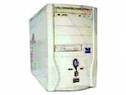
Computer Device Example
Keyboard
Display
keybd
IKeybdListener
video
PC
IDisplay
keybd
video
IKeybdListener
IDisplay
Notes:
컴퓨터입장 (입력장치들 provided, 출력장치들 required)
입력 장치인 키보드는 입력을 요구하고
출력장치인 모니터나 프로젝터는 출력을 제공하고 있다.

Slide 32
Another Example
Timer is a provided interface of Clock
Window uses the Timer interface (it has a required interface)
<<interface>> Timer
Window’
getTime()
Realization
Clock
Usage (requires dependency)
Timer
Timer
Window
…
…
getTime()
Clock
…
Window’
…
getTime()
Window’ has a dependency on the Timer interface

Slide 33
Tips for Class Modeling
Finding Classes
Do we have that should be stored or analyzed ?
Do we have external system ?
External system is modeled as class
Do we have any patterns, class libraries, components, and so on ?
Are there devices that the system must handle ?
Make explicit traceability whenever possible
Try to capture classes/attributes from nouns of use-cases and operations from verbs of use-cases
Always draw class diagram in conjunction with some form of behavioral diagrams
(From :oopsla.snu.ac.kr/research/UML/ )

Slide 34
Sequence Diagrams

Slide 35
Sequence Diagrams
Show sequences of messages (“interactions”) between instances in the system
Emphasize time ordering
Sequence Diagram Name
sd MakeCoffee
:Customer
:CoffeeMachine
Reference Frame
Lifeline
theMessage(“Insert Coins”)
ref
InsertCoins
Coffee()
Messages line
CupofCoffee()
Message name
ref
ReturnCoins
Notes:
시퀀스 다이어그램에서는 객체(1)들 간에 주고 받는 메시지(2)의 순서(3):sequence 를 시간(4) 흐름에 따라 보여주는 그림

Slide 36
Lifelines
Individual participant in the interaction over period time
Subsystem/ object/ class
Actor
Instance name (object) : Type name (class)
sd MakeCoffee
:Customer
:CoffeeMachine
theMessage(“Insert Coins”)
Lifeline
ref
InsertCoins
Coffee()
CupofCoffee()
ref
ReturnCoins
Notes:
일정한 시간 동안 상호작용에 참여하는 개별적인 참가자들을 지칭한다.
이렇게 객체의 이름과 type을 적은 네모난 헤드 심볼에 수직선을 단 것으로 표현한다.

Slide 37
Messages
One-way communication between two objects
May have parameters that convey values
sd MakeCoffee
:Customer
:CoffeeMachine
theMessage(“Insert Coins”)
Message name
ref
InsertCoins
Messages line
Coffee()
CupofCoffee()
Asynchronous message
ref
ReturnCoins
Synchronous message
Notes:
두 객체간의 한방향 커뮤니케이션이다.
값을 가지는 parameter를 함께 보낼 수 있다.
그리고 message는 signal이 될 수도 있고 call/return, 혹은 create/destroy등이 올 수 있다.

Slide 38
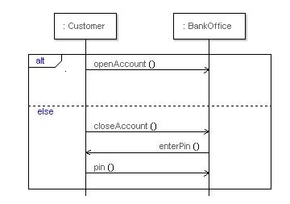
Combined Fragment Frame
Defines an expression of interaction fragments
Interaction operators define how the contents describe behavior
Alt: each section is one alternative
E.g. alt [a>0]
Ref: reference to another Use Case
Loop: specifies a repeated sequence of behavior
E.g. ‘loop [1,5]’, ‘loop [6]’
[x!=0]
Notes:
수정하기
Mention that the UML 2. calls inline frames “combined fragment”

Slide 39
Referencing
Reuse already existing sequence diagrams
Avoid unnecessary duplication
sd MakeCoffee
:Customer
:CoffeeMachine
sd InsertCoins
theMessage(“Insert Coins”)
ref
:Customer
:CoffeeMachine
InsertCoins
Coin()
Coffee()
Reference
OK()
CupofCoffee()
ref
ReturnCoins
Notes:
시퀀스 다이아그램에 이미 존재하는 부분을 reference fragment를 사용하여 따로 그림으로써 계속해서 재사용할 수 있다.
이것의 나중에 중복되는 부분을 또 다시 그리지 않아도 되는 장점을 가지고 있습니다.

Slide 40
Tips for Sequence Diagram
Set the context for the interaction.
E.g. one use case
Express the flow from left to right and from top to bottom.
Put active instances to the left/top and passive ones to the right/bottom.
Draw sequence diagrams for each use-case if you want to look at the behavior of several objects
(From :oopsla.snu.ac.kr/research/UML/ )

Slide 41
State Machine Diagrams

Slide 42
State Machine Diagrams
Describe the dynamic behavior of objects over time by modeling the lifecycles of objects of each class
Show
The event that cause a transition from one state to another
The actions that result from a state change
State
Event
turn PC on
terminate
Shutting Down
Booting
Working
Guard Condition
Transition
keyStrock or mouseMovement
Initial State
[is Timeout]/ popUpScreenShot()
Final State
Screen Saving
Action
Notes:
각 클래스의 객체의 생명주기를 모델링함으로써 시간이 지남에 따라 객체들의 동적인 행동변화를 보여준다.
State machine 다이어그램에서는 이벤트와 액션들이 나타나는데
주어진 클래스의 life history를 볼 수 있는데 객체가 어떤 상태에 있었고 어떤 event가 일어나고 어떤 action이 일어나는지 볼 수 있다.
(시연)

Slide 43
States
State
Condition or situation during the life of an object
Satisfies some condition, performs some activity or waits for some event
State
turn PC on
terminate
Shutting Down
Booting
Working
Initial State
keyStrock or mouseMovement
[is Timeout]/ popUpScreenShot()
Final State
Screen Saving
State
Notes:
객체의 생명 동안의 상태나 상황을 가리킵니다.
즉, 어떤 조건을 만족하거나, 어떤 활동을 수행하거나, 어떤 이벤트를 기다리는 것을 말합니다.

Slide 44
Event and Action
Event
Stimulus which causes the object to change state
Action
Output of a signal or an operation call
Event
Event
turn PC on
terminate
Shutting Down
Booting
Working
Guard Condition
keyStrock or mouseMovement
[is Timeout]/ popUpScreenShot()
Event
Screen Saving
Action
Notes:
이벤트는 객체가 state를 바꾸도록 하는 자극이 되는 사건을 말합니다.
액션은 state가 변하면서 output으로 나온 signal을 보낸다던가 오퍼레이션을 call하는 등의 행동을 가리킵니다.
Debit account() -> 계좌에서 돈을 차입한다.

Slide 45
Transition
Change state from one to another triggered by an event
Occur only when guard condition is true
Syntax: event(arguments)[condition]/action
turn PC on
terminate
Shutting Down
Booting
Working
Transition
keyStrock or mouseMovement
[is Timeout]/ popUpScreenShot()
Screen Saving
Notes:
이벤트에 의해서 한 state에서 다른 state로 변하는 것
Guard condition이 참이 될때에만 일어난다.
그리고 전이 라인 위에다가 event와 컨디션, action을 이렇게 쓴다.

Slide 46
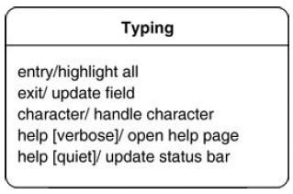
Internal Activities
States can react to events without transition
Putting the event, guard, and activity inside the state box
Two special activities
The entry and exit activities
Internal activity is similar to self-transition
However, internal activities do not trigger the entry and exit activities

Slide 47
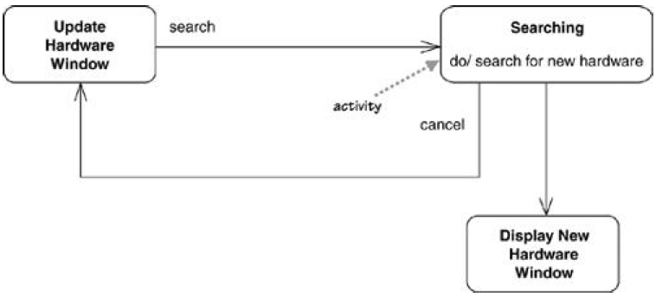
Activity States
Regular activities
Instantaneous behavior
Cannot be interrupted
A normal state is quiet and waiting for the next event before it does something
Do-activities
Takes finite time
Can be interrupted
Activity state is doing some on-going work

Slide 48
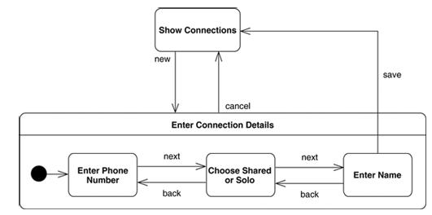
Superstates
Several states share common transitions and internal activities
Move the shared behavior into a superstate
A behavior can be expressed in a modular/hierarchical way

Slide 49
Activity Diagram
Supplements the use case by providing a graphical representation of the flow of interaction within a specific scenario

Slide 50
Swimlane Diagrams
Allows the modeler to represent the flow of activities described by the use-case and at the same time indicate which actor (if there are multiple actors involved in a specific use-case) or analysis class has responsibility for the action described by an activity rectangle

Slide 51
Deployment Diagrams

Slide 52
Deployment Diagrams
Show runtime architecture of devices, execution environments, and artifacts in architecture
Physical description of system topology
Describe structure of hardware units and software executing on each unit
Node
AppServer
client
<<artifact>> ShoppingApp.ear
<<artifact>> ShoppingCart.jar
<<artifact>> Order.jar
<<TCP/IP>>
artifact
<<deployment spec>> ejb-jar.xml
Communication Path

Slide 53
Deployment Diagrams
Node
Computational resource upon which artifacts may be deployed for execution
Communication path
Show connection between nodes
Stereotype can be used for communication protocol or network used
Artifact
Specification of a physical piece of information that is used or produced by a software development process, or by deployment and operation of a system.
Examples of artifacts include model files, source files, scripts, and binary executable files, a table in a database system, a development deliverable, or a word-processing document, a mail message.

Slide 54
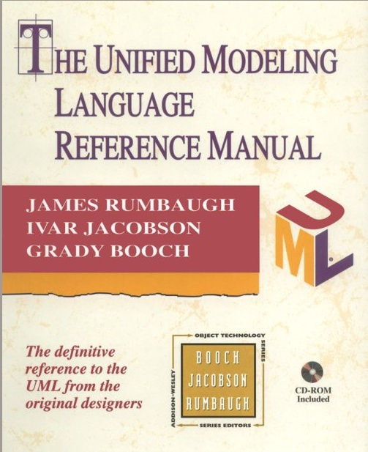
Summary
UML can be used as
Sketch level
Blue print level
Programming language level
Use appropriate UML diagrams for different goals
If you just starts your SE projects, start with
Use-case diagrams with use-case texts
If you want to look at behavior across many use cases or many threads,
Activity diagram
If you want to look at the behavior of several objects within a single use case,
Sequence diagrams
If you want to look at the behavior of a single object across many use cases,
State diagrams

